Slide 1
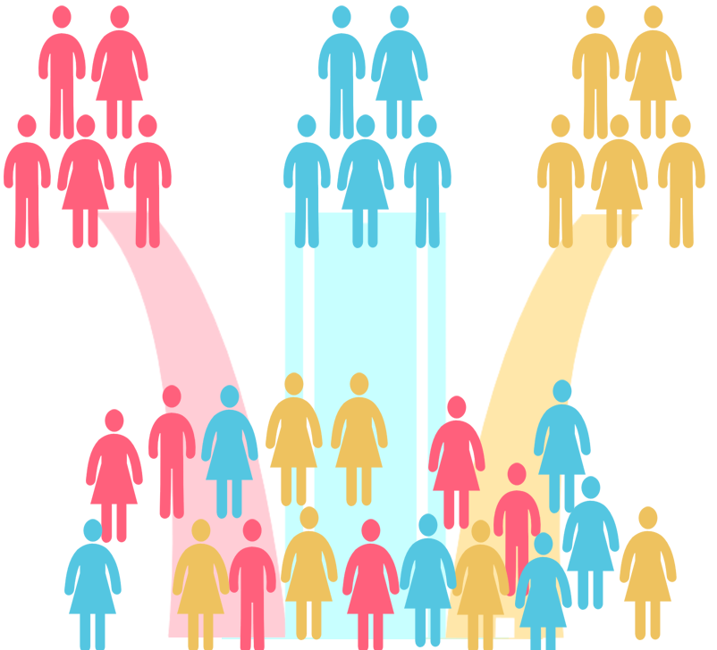
SEGMENTAÇÃO DE CLIENTES
Projeto final Bootcamp- infnet
ALUNOS: MAXWELL MACIEL E VINICIUS BATISTA

Slide 2
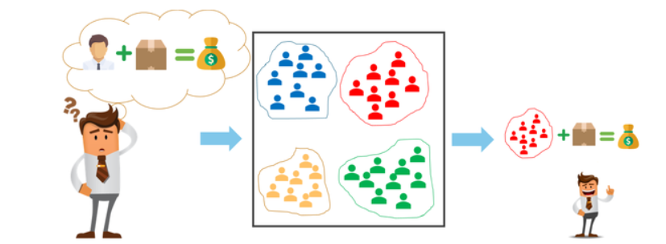
INTRODUÇÃO
Neste trabalho faremos uma análise exploratória dos dados e aplicaremos algoritmos de Machine Learning não-supervisionados com o objetivo de segmentar os clientes de um shopping de acordo com sua similaridade, afim de identificar potenciais clientes, suas características e seus padrões de consumo.
Após a análise, o shopping poderá utilizar os resultados obtidos a fim de aumentar a assertividade do direcionamento das suas campanhas junto ao time de marketing, além promover eventos direcionados a fatia de clientes com maior potencial de compra para atraí-los. O banco de dados a ser analisado é de um período pré-pandemia do (covid-19).

Slide 3
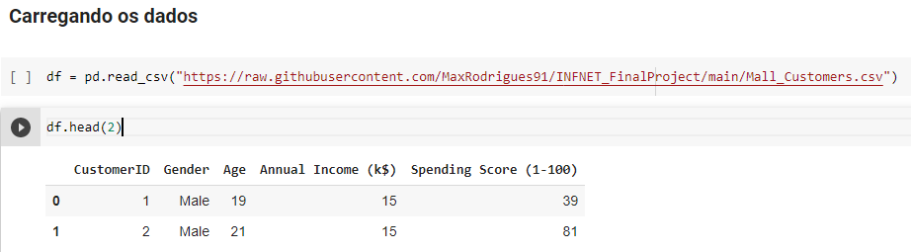
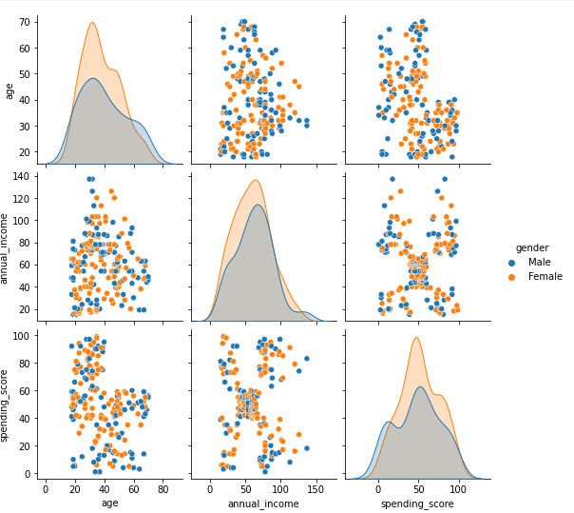
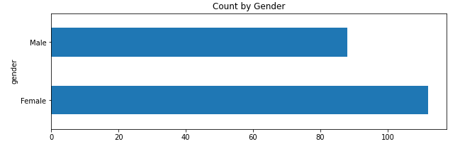
EXPLORAÇÃO DOS DADOS

Slide 4
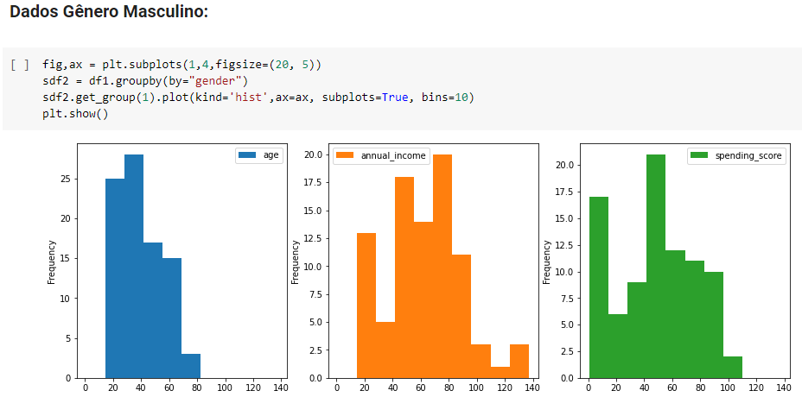
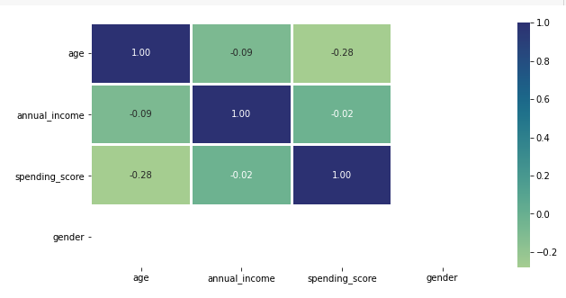
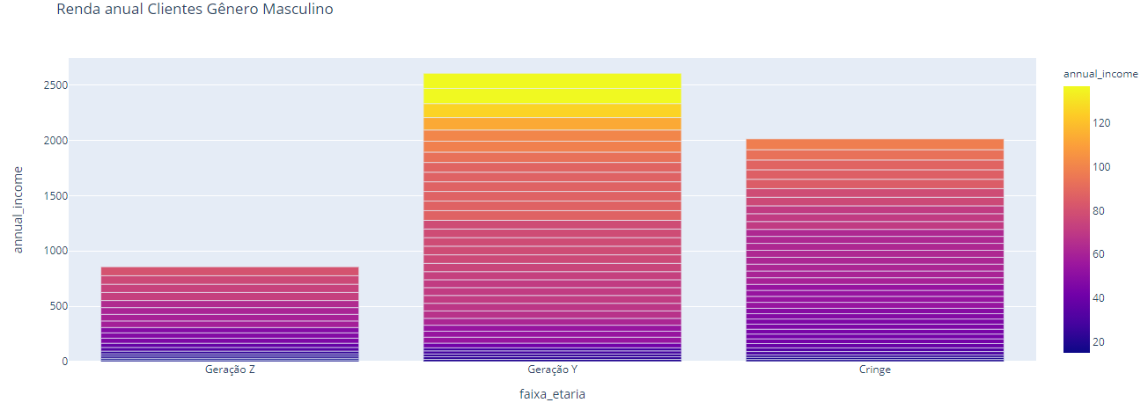
EXPLORAÇÃO DOS DADOS

Slide 5
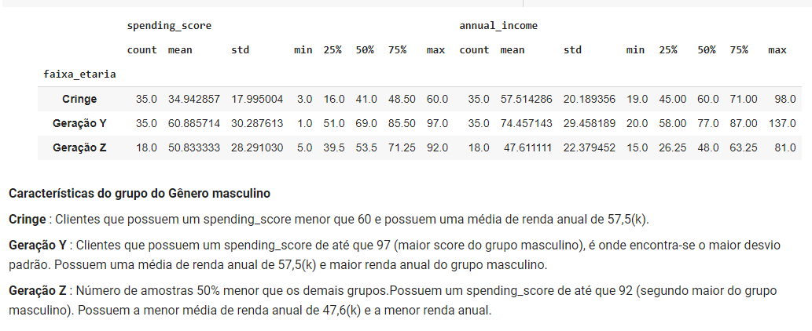
EXPLORAÇÃO DOS DADOS

Slide 6
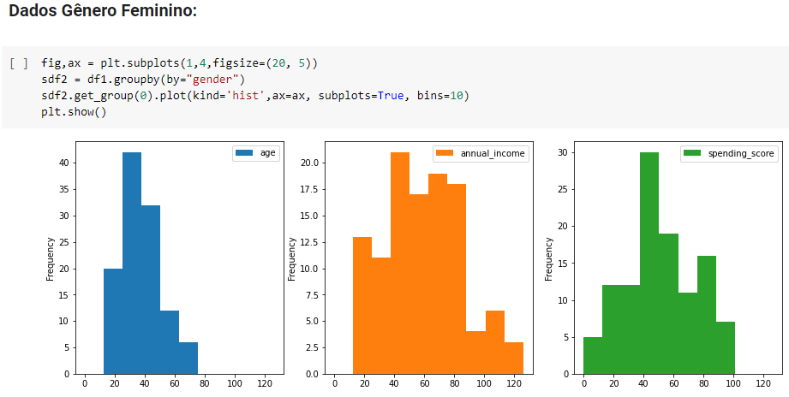
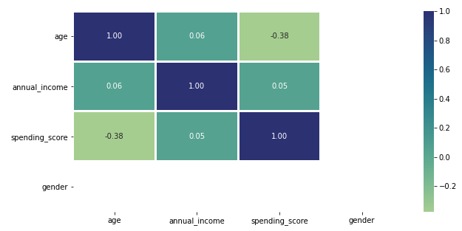
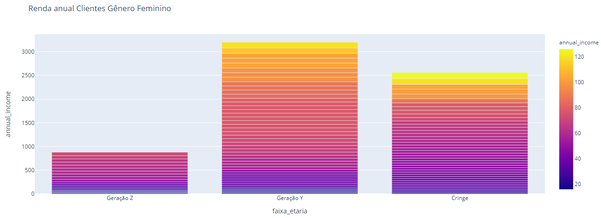
EXPLORAÇÃO DOS DADOS

Slide 7
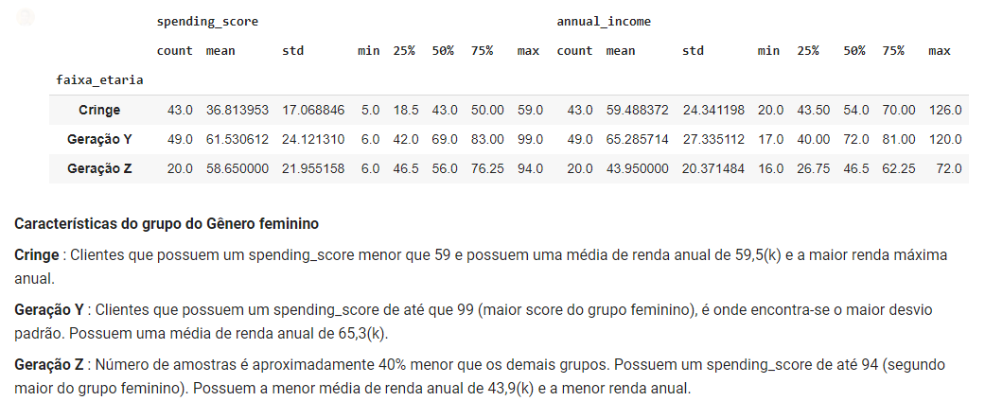
EXPLORAÇÃO DOS DADOS

Slide 8
METODOLODIA
Foi realizada uma pesquisa prévia em estudos científicos sobre os melhores algoritmos para a solução do problema em questão. O k-means apareceu como o principal algoritmo em estudos de segmentação de clientes, tanto se tratando do número de vezes utilizado, como na qualidade dos resultados gerados. Seguido de Análise de Componente Principal(PCA) e Clusterização Hierárquica (HC) .
Em nossa primeira análise iremos normalizar os dados e clusterizar com todas as entradas para verificar qual comportamento teremos.

Slide 9
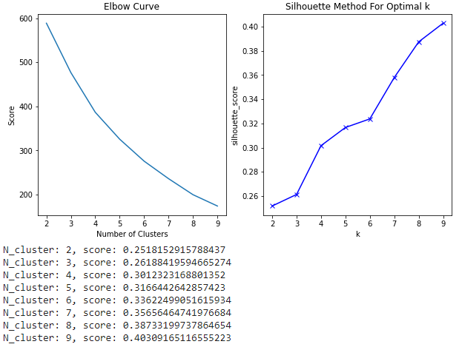
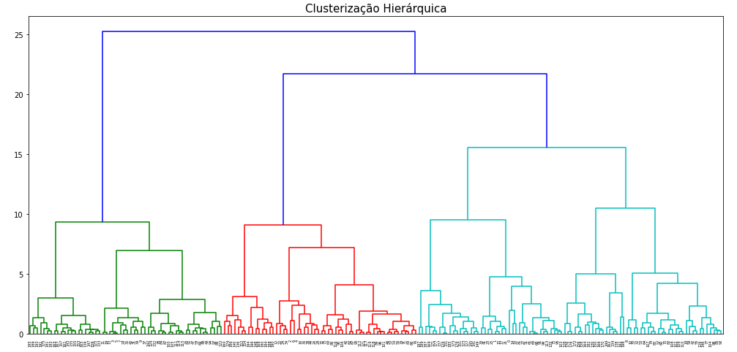
K-MEANS

Slide 10
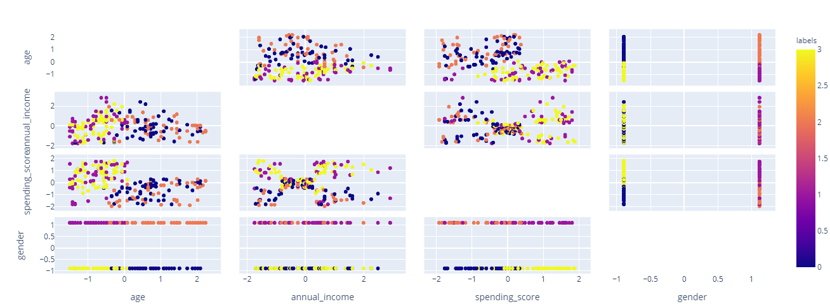
K-MEANS (Visualização com todas as entradas)

Slide 11
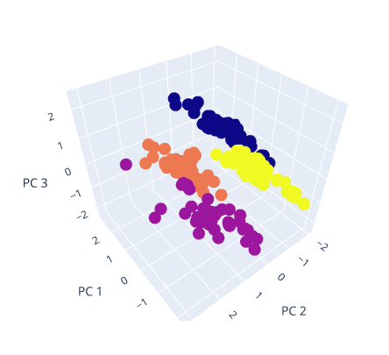
K-MEANS (Visualização 3D com todas as entradas)

Slide 12
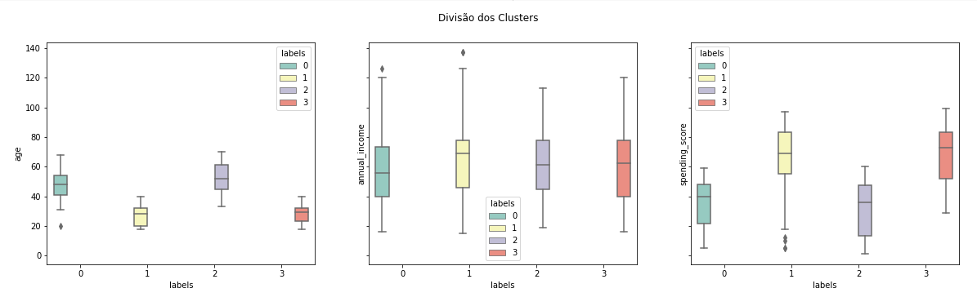
K-MEANS
Clusters 0 e 3 compostos por pessoas dos gênero feminino e 1 e 2 do gênero masculino.

Slide 13
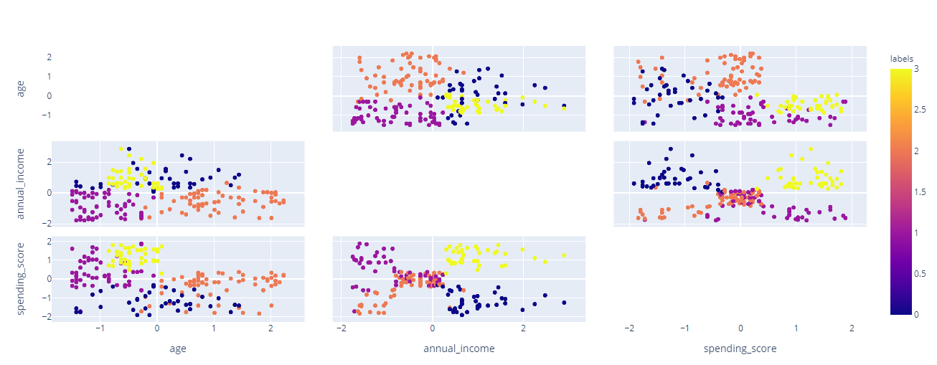
K-MEANS(Visualização de três entradas)

Slide 14
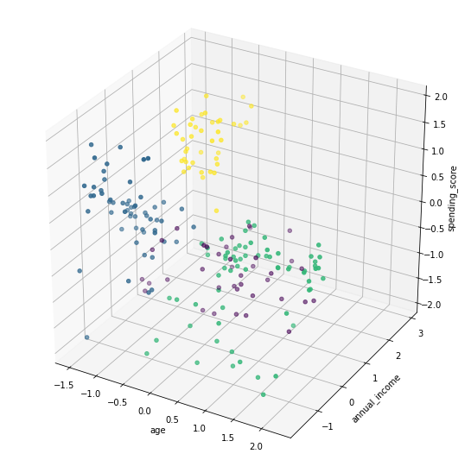
K-MEANS (Visualização 3D de três entradas)

Slide 15
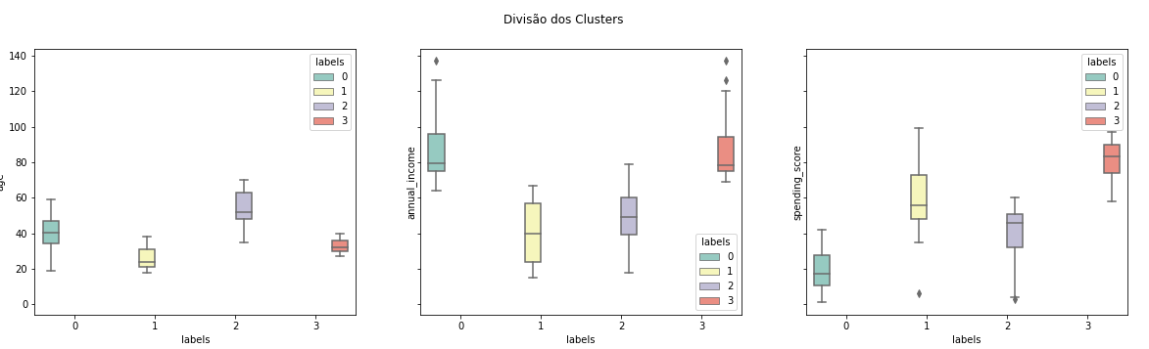
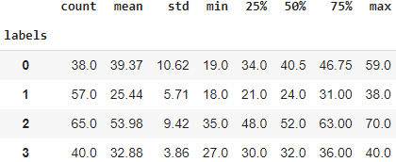
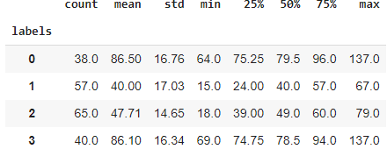
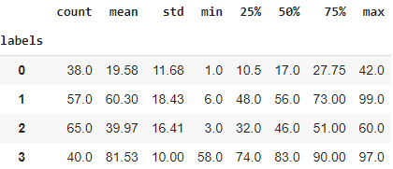
K-MEANS

Slide 16
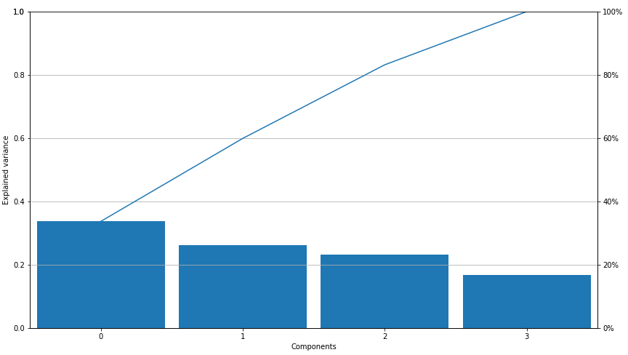
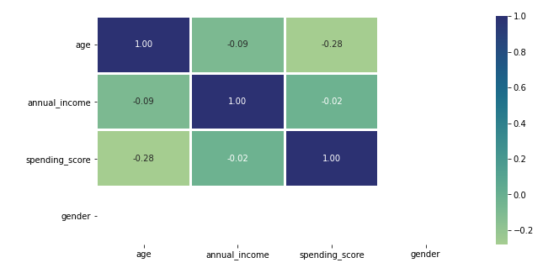
PCA

Slide 17
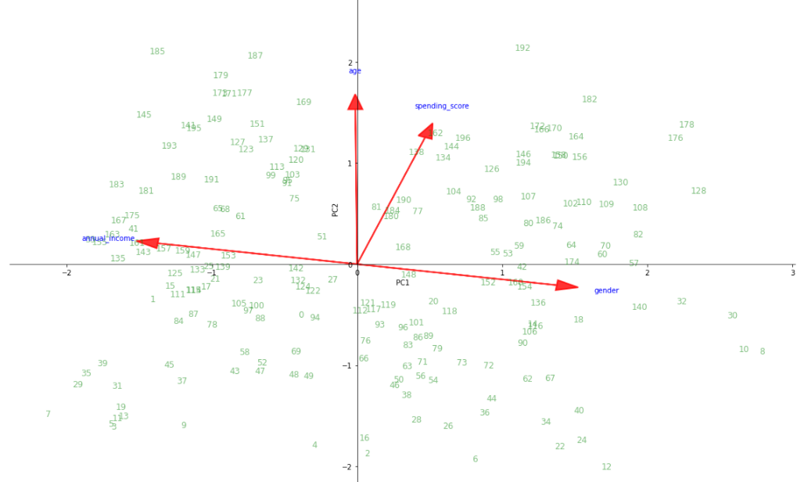
PCA (Componentes principais)

Slide 18
Resultados
Na primeira segmentação utilizando o algoritmo mais recomendado pela literatura, percebeu-se que independente do número de clusters selecionados a variável gênero sempre era a primeira variável a ser considerada, ou seja, o resultado foram dois clusters (0 e 3) compostos exclusivamente pelo gênero feminino e os outros dois (1 e 2) exclusivamente por gênero masculino. Além disso foi possível notar uma segmentação também por idade e por spending score. O cluster 0 e 3 possuem idades médias e baixas e os 1 e 2 possuem idades médias e altas. Quanto ao spending score o cluster 0 e 2 apresentam médio e baixo valor nessa variável e o 3 apresenta valores médios e altos, o cluster 1 também apresenta valores médios e altos em sua maioria, no entanto possui alguns outliers de valores baixos.
O algoritmo do K-means faz a clusterização sempre pela distância euclidiana, e com isso, tendo varáveis categóricas, como gênero, ele acabou enviesando o processo fazendo com que a clusterização sempre levasse consideração o ponto máximo e mínimo da variável categórica. Por isso fizemos uma nova aplicação do K-means retirando a variável categórica. Como resultado tivemos clusters com ambos os gêneros. Comparado ao dataset original os clusters 1 e 2 tiveram uma proporção levemente maior de gênero femino, enquanto o 0 e principalmente o 3 apresentaram uma relação maior de gênero masculino. Todos apresentaram baixa dispersão na variável idade.
No spending score o cluster 3 possui o maior nível de gastos, acompanhado pelo cluster 1. O Cluster tem um spending score intermediário entre os maiores valores e os menores do cluster 0. Se tratando de renda anual os clusters 0 e 3 possuem comportamento muito semelhante em todos os aspectos, possuindo os maiores valores, já os clusters 1 e 2 possuem valores médios e intermediários, com o cluster 1 apresentando uma maior variabilidade. Quanto a idade o cluster 2 possui a maior média (53,98), o valor mínimo de idade nesse cluster é próximo da idade máxima dos clusters 1 e 3.
Foi analisado a possibilidade de reduzir as dimensões utilizando o PCA, no entanto os resultados não foram positivos. Trazendo um grande aumento na perda de informação em um dataset que já possuía inicialmente um volume limitado.

Slide 19
CONCLUSÃO
Um dos métodos convencionais de agrupamento comumente usados em técnicas de agrupamento e eficientemente usados para grandes dados é o algoritmo K-Means. No entanto, verificamos que seu método não é o mais adequado para dados que contenham variáveis categóricas. Esse problema ocorre quando a função de custo em K-Médias é calculada usando a distância euclidiana que só é adequada para dados numéricos.
Diante desses problemas, Huang propôs um algoritmo denominado K-Prototype, com o objetivo de evitar o desvio do valor do resultado do agrupamento do Recurso Categórico ou do Recurso Numérico e controlar o peso relativo da dissimilaridade entre eles.
Em análises realizadas futuras aconselhamos a utilização do K-prototype para conseguir fazer uma análise mais precisa dos dados com variável categórica.

Slide 20
OBRIGADO!

